Slide 1
Proposta direttiva sulla Qualità dell’aria
Patto per lo Sviluppo
28 febbraio 2023

Slide 2
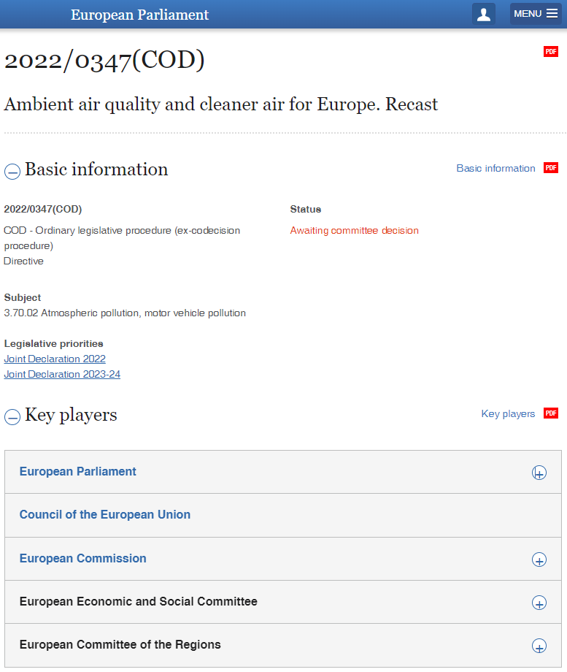
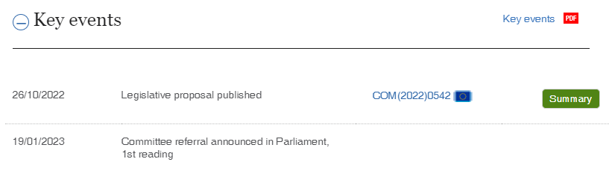
Il 26 ottobre 2022 la Commissione Europea ha presentato una proposta di revisione della Direttiva sulla Qualità dell’aria con l’ambizione di aumentare la protezione della salute dei cittadini europei tenendo conto delle Linee Guida dell’Organizzazione Mondiale della Sanità pubblicate nel 2021.

Slide 3
Confronto limiti esistenti e limiti proposti
Limit values for the protection of human health to be attained by 1 January 2030
 |  | Direttiva 2008/50/CE |  | Proposta nuova Direttiva |  | Linee guida OMS 2021
Inquinante | periodo di riferimento | Limite (µg/m³) | Superamenti ammessi | Limite (µg/m³) | Superamenti ammessi | Limite (µg/m³) | Superamenti ammessi
PM10 | annuale | 40 |  | 20 |  | 15
 | giornaliero | 50 | 35 | 45 | 18 | 45 | 3-4
PM2.5 | annuale | 25 |  | 10 |  | 5
 | giornaliero | - |  | 25 | 18 | 15 | 3-4
NO2 | annuale | 40 |  | 20 |  | 10
 | giornaliero | - |  | 50 | 18 | 25 | 3-4
 | orario | 200 | 18 | 200 | 18 | 200 | 0
B(a)P | annuale | 0.001* |  | 0.001
*valore obiettivo

Slide 4
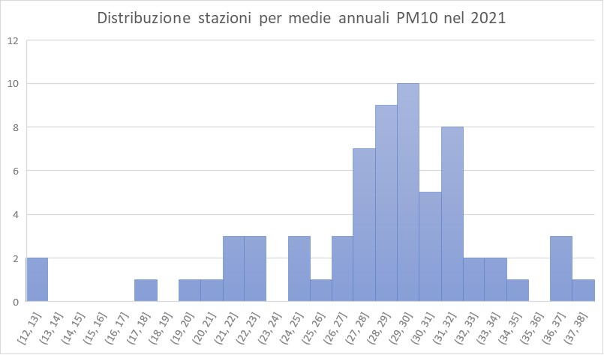
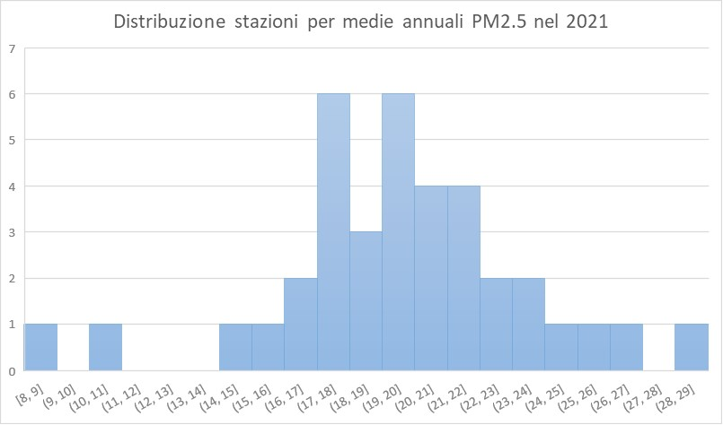
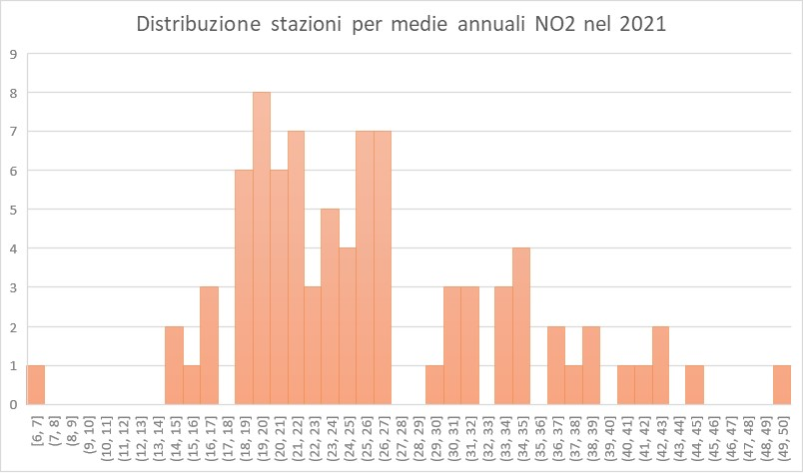
Nel 2021 in Lombardia il 94% delle stazioni di monitoraggio ha superato i limiti annuali proposti per il PM10 e per il PM2.5 e il 70% delle stazioni di monitoraggio ha superato il limiti annuale proposto per l’NO2.

Slide 5
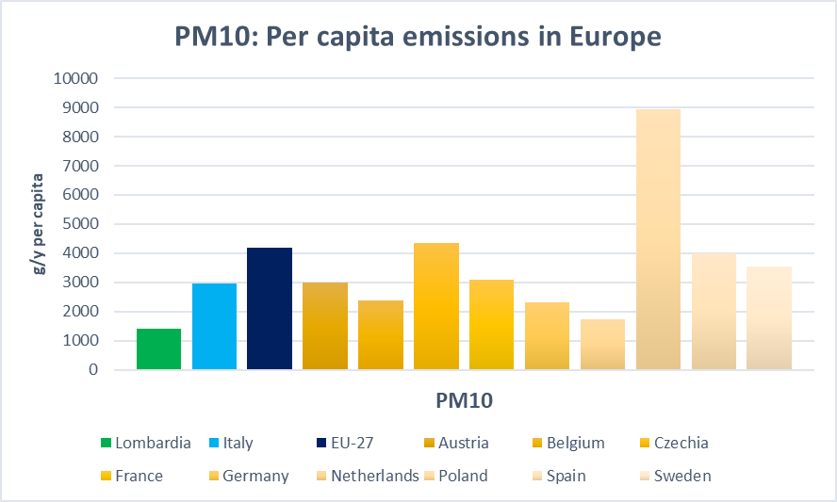
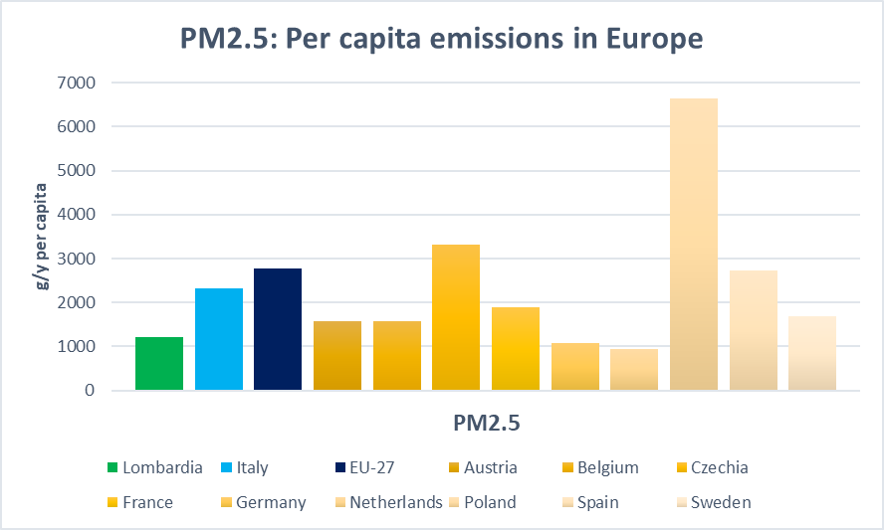
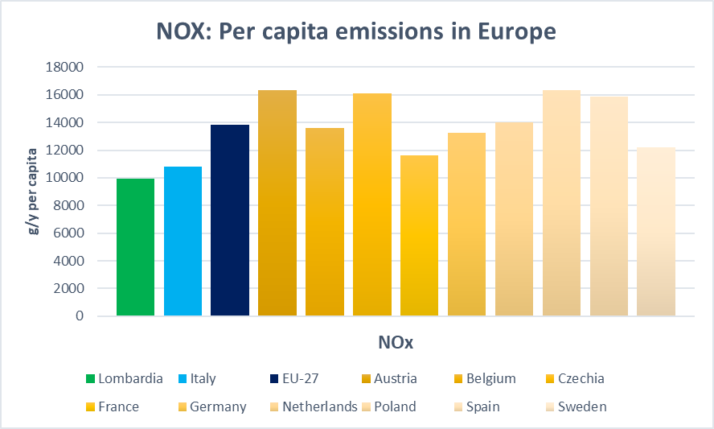
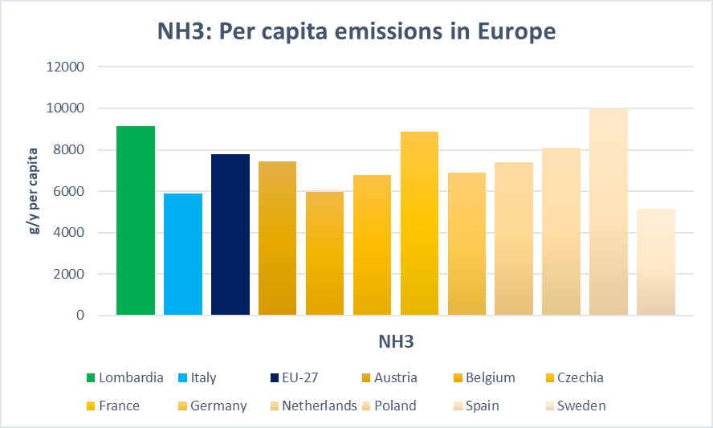
Emissioni pro capite

Slide 6
Punti chiave
Fattibilità
Tempistica
Responsabilità

Slide 7
Fattibilità
La Valutazione d'impatto fornita dalla Commissione Europea riporta la mappa delle concentrazioni annuali di PM2.5 valutate da modelli per l’anno 2020, ma tali concentrazioni sono sottostimate di circa 5 µg/m³ in tutta Europa rispetto alle concentrazioni annuali misurate dalle stazioni fisse.
Sotto queste ipotesi, anche gli scenari al 2030 forniti dalla Commissione Europea potrebbero essere significativamente sottostimati: ciò porta a conclusioni fuorvianti sulla fattibilità di raggiungere entro il 2030 non solo le raccomandazioni dell'OMS ma anche i limiti proposti.

Slide 8
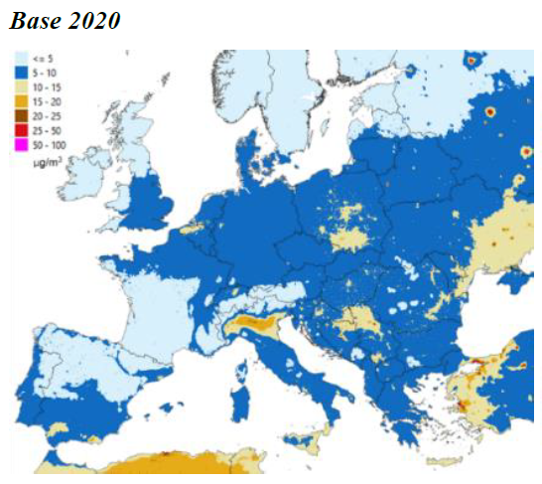
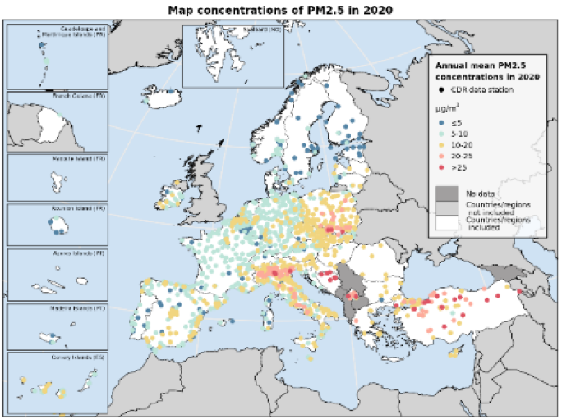
Fattibilità (PM2.5 nel 2020)
Valutazione d’impatto Commissione europea (modelli)
vs. Stazioni fisse
Regions | 2020 EU IA | 2020 stations
Northern Italy | 10-20 µg/m³ | 15-28 µg/m³
Steiermark (Graz) | 5-10 µg/m³ | 12-16 µg/m³
Netherlands | 5-10 µg/m³ | 7-13 µg/m³
Comunidad de Madrid | <5 µg/m³ | 8-13 µg/m³
Catalunya (Barcelona) | 5-10 µg/m³ | 9-16 µg/m³
Vlaanderen | 5-15 µg/m³ | 10-14 µg/m³
Paris | 5-10 µg/m³ | 9-16 µg/m³
Germany (Berlin, Stuttgart, Düsseldorf) | 5-10 µg/m³ | 9-14 µg/m³

Slide 9
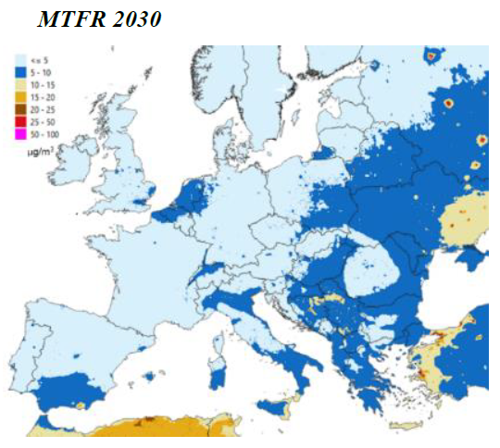
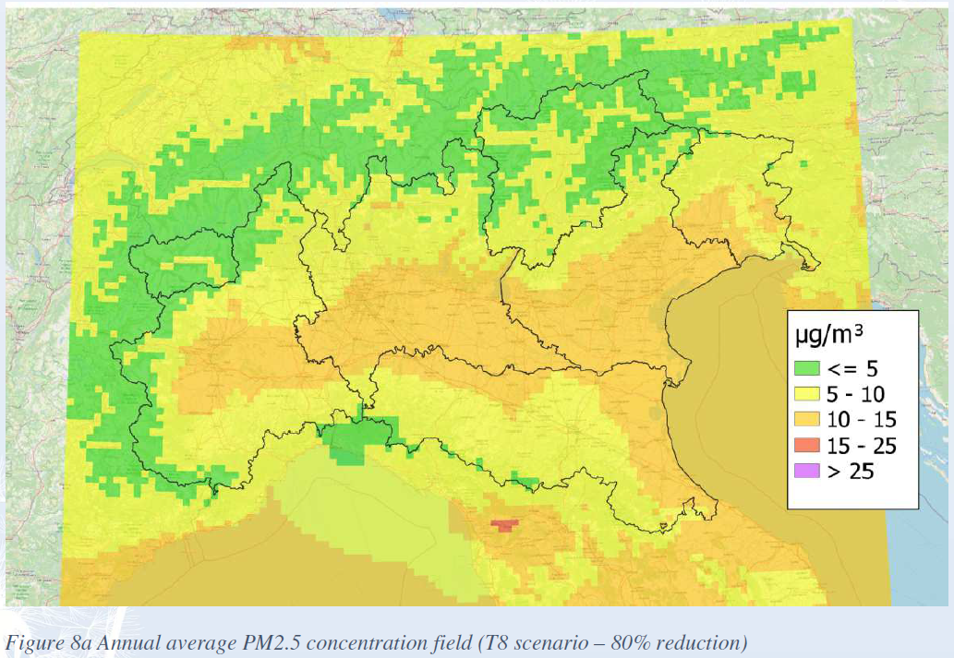
Fattibilità (scenari PM2.5)
Massima Riduzione Tecnicamente Fattibile al 2030 (EU Impact Assessment)
vs. LIFE Prepair (-80% emissioni)
Pianura Padana:
> 10 µg/m³
Pianura Padana:
< 10 µg/m³

Slide 10
Fattibilità
Riduzione dell’80% delle emissioni di SOX, NOX, PM, NH3 and NMVOC
Il progetto LIFE PREPAIR ha mostrato che anche una enorme riduzione delle emissioni degli inquinanti non è sufficiente per conseguire i limiti proposti in Pianura Padana (https://www.lifeprepair.eu/wp-content/uploads/2022/02/evaluation_scenarios_on_air_quality_inPovalley-1.pdf):
• una riduzione tra il 50 e l’80% delle emissioni di NOX potrebbe permettere di rispettare i limiti annuali proposti per l’NO2 (20 µg/m³) in tutte le stazioni;
• una riduzione dell’80% delle emissioni di SOX, NOX, PM, NH3 e NMVOC potrebbe permettere di rispettare i limiti annuali proposti per il PM10 (20 µg/m³) nel 90% delle stazioni;
• una riduzione dell’80% delle emissioni di SOX, NOX, PM, NH3 e NMVOC potrebbe permettere di rispettare i limiti annuali proposti per il PM2.5 (10 µg/m³) nel 30% delle stazioni.

Slide 11
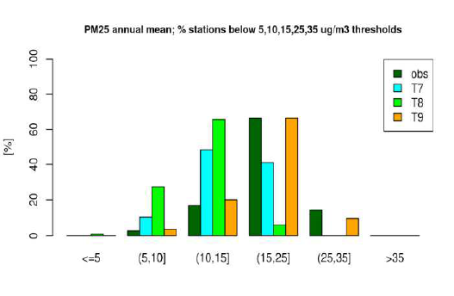
Scenari concentrazioni medie annuali con riduzione emissioni di SOX, NOX, COV, PM, NH3 dell’80% (Scenario T8) e del 50% (Scenario T7)
PM2.5 in Pianura Padana:
Padana 30% delle stazioni sotto al limite annuale proposto (10 µg/m³) se emissioni ridotte dell’80%
10% delle stazioni sotto al limite annuale proposto se emissioni ridotte del 50%

Slide 12
Fattibilità
Cosa significa una riduzione dell’80% delle emissioni di SOX, NOX, PM, NH3 e NMVOC?
Secondo uno studio dell'Agenzia per la Protezione dell'Ambiente della Lombardia, nella Pianura Padana tale riduzione non è possibile solo con misure tecnologiche, ma sarebbe necessaria anche una drastica riduzione delle attività, quali:
• Eliminazione del 75% dei veicoli e sostituzione del restante 25% con veicoli a zero emissioni
• Eliminazione del 75% degli impianti di riscaldamento domestico a metano e del 100% degli impianti di riscaldamento domestico a biomassa
• Eliminazione del 60% di suini e bovini e applicazione delle BAT sul restante 40% (stabulazione del bestiame, copertura degli stoccaggi e gestione dello spandimento degli effluenti di allevamento)
• Eliminazione del 75% delle attività industriali

Slide 13
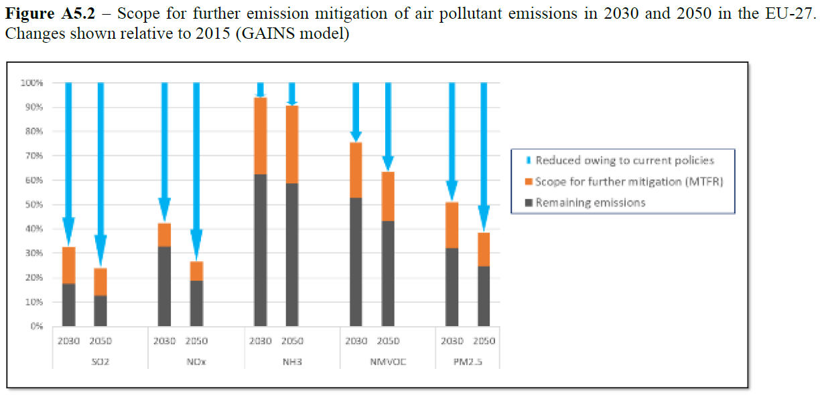
Fattibilità e Tempistiche
Valutazione d’impatto UE: Massima Riduzione Tecnicamente Fattibile
Anche la Commissione europea afferma che la Massima Riduzione Tecnicamente Fattibile delle emissioni sarà inferiore all’80% al 2030 e anche al 2050.
Come sarà possibile in Pianura Padana rispettare i limiti al 2030?
MTFR by 2030
NOX -68%
PM2.5 -68%
NH3 -38%

Slide 14
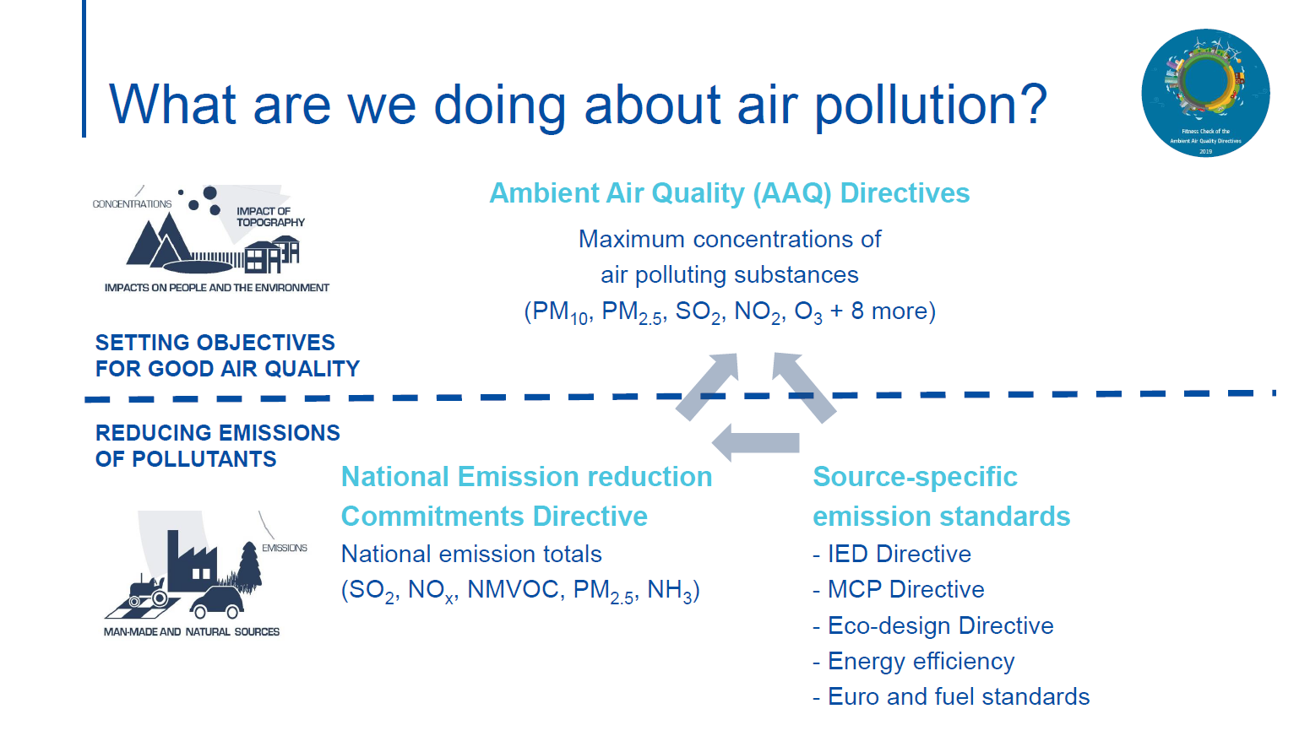
Responsabilità
Dallo stakeholder meeting con la Commissione EU per la revisione della Direttiva sulla Qualità dell’Aria e dalla Comunicazione della Commissione COM(2018) 330 final
Il processo per il rispetto dei nuovi limiti di qualità dell'aria è complesso e coinvolge molti attori e diversi strumenti
Il rispetto dei limiti di qualità dell'aria richiede standard di emissione specifici alla fonte (adottati a livello dell'UE), direttive nazionali sulla riduzione delle emissioni (impegni nazionali) e piani di qualità dell'aria (nazionali e regionali)

Slide 15
Grazie per l’attenzione gian_luca_gurrieri@regione.lombardia.it matteo_lazzarini@regione.lombardia.it

